Slide 1
Projeto Centralização
Central de Serviços Compartilhados

Slide 2
“Os planos bem elaborados levam a fartura; mas o apressado sempre acaba na miséria” Provérbios 21:5

Slide 3
“Necessitamos planejar sabiamente para que o povo tenha a oportunidade de ouvir por si mesmo a última mensagem de misericórdia ao mundo. Deve o povo ser advertido a preparar-se para o grande dia de Deus, que está muito próximo. Não temos tempo a perder. Temos de envidar os maiores esforços para alcançar os homens onde estão. O mundo está atingindo agora a linha limítrofe da impenitência e desrespeito às leis do governo divino. Em cada cidade de nosso mundo a advertência precisa ser proclamada. Tudo que puder ser feito, deve ser feito sem demora”. Testemunhos Para a Igreja

Slide 4
O que é o plano de ação 5W2H?
O 5W2H é um checklist de atividades específicas para criar e organizar um projeto com o intuito de realiza-lo com o máximo de clareza e eficiência. O nome 5w2h são as iniciais (em inglês) das sete diretrizes que o método define, são sete perguntas essenciais que devem ser respondidas para deixar o projeto mais claro e eficiente.

Slide 5
Benefícios do método 5w2h
Utilizar o método 5w2h nada mais é do que criar um plano de ação onde cada atividade a ser planejada deverá ter as respostas das setes questões acima, auxiliando muito no controle das tarefas a serem executadas e reduzindo drasticamente desperdícios de tempo e recursos.

Slide 6
Benefícios do método 5w2h
A diminuição das dúvidas relacionadas as atividades geram produtividade na execução do projeto, pois tudo ficará mais claro, o colaborador ao executar a sua tarefa saberá exatamente o que deve ser feito, porque isso deverá ser feito, aonde vai ser realizada a atividade, qual o prazo que ele possui, quem mais integrará o projeto, como ele deverá realizar a tarefa e o custo que essa atividade deve ter.

Slide 7
What? | O que será feito? | ação, etapas, descrição
Why? | Por que será feito? | justificativa, motivo
Where? | Onde será feito? | local
When? | Quando será feito? | tempo, datas, prazos
Who? | Por quem será feito? | responsabilidade pela ação
How? | Como será feito? | método, processo
How much? | Quanto custará fazer? | custo ou gastos envolvidos

Slide 8

Os caracteres W
What?
O que vai ser feito?
É uma produção, etapa nova de trabalho, aumento de vendas?
A resposta nada mais é do que o objetivo que você deseja alcançar. Será feito melhorias na produção, aumento de vendas, etc.?

Slide 9
Os caracteres W
Why?
Por que será feito?
Vai resolver algum problema? Solucionar ou melhorar algo?
Quais os motivos que justificam o que será feito (What). É para melhorar algo, resolver um problema ou o quê?

Slide 10
Os caracteres W
Where?
Onde vai ser feito? Em que lugar?
O local exato ou onde na empresa ou serviço será feito. Em qual departamento?
Muitos “pulam” esta parte da planilha 5W2H porque consideram que o local sempre será a empresa em si. É importante detalhar ainda mais o lugar onde será executada a ação, como por exemplo, o departamento responsável. Se a empresa for micro ou pequena e não estiver dividida em departamentos, então pode colocar somente “empresa”.

Slide 11
Os caracteres W
Who?
Quem vai fazer?
Qual profissional fará o serviço?
Sabe o seu objetivo inicial (What)? Quem irá te ajudar a alcançá-lo? Se para chegar lá é preciso a elaboração de diversos processos e ações, quem ficará responsável por cada ação? Cuidado para não designar pessoas erradas ou irresponsáveis para realizar determinadas ações, pois isso pode prejudicar o prazo (When) e custos (How Much).

Slide 12
Os caracteres W
When?
Quando vai fazer?
Estipule datas e prazos
Todo bom planejamento possui um prazo determinado para que o objetivo principal seja alcançado. Assim, nesta parte a resposta deve ser uma data para a execução da ação.

Slide 13
Os caracteres H
How?
Como vai fazer?
Conte como será o processo. Como vai ser feito o trabalho.
Detalhe qual o processo que será feito para atingir o seu objetivo. Tente ser o mais específico possível.

Slide 14
Os caracteres H
How much?
Quanto vai custar?
Identifique todo o custo do projeto. Custos operacionais, de equipamento e de pessoal.
Não se esqueça de incluir todas as despesas com pessoal (Who), equipamentos, processos, etc. Por isso é importante seguir as etapas anteriores de maneira correta para fazer o cálculo preciso de quanto custará e ver se isso se adéqua aos seus recursos disponíveis.

Slide 15
Como aplicar o método 5w2h.
O método 5w2h pode ser aplicado em qualquer tarefa a ser executada, principalmente deve ser utilizado quando o projeto possui diversas atividades distintas. Deve-se criar uma tabela contendo cada tarefa e as perguntas a serem feitas para cada tarefa, para dar clareza a cada atividade e auxiliar na distribuição das atividades entre os colaboradores.

Slide 16
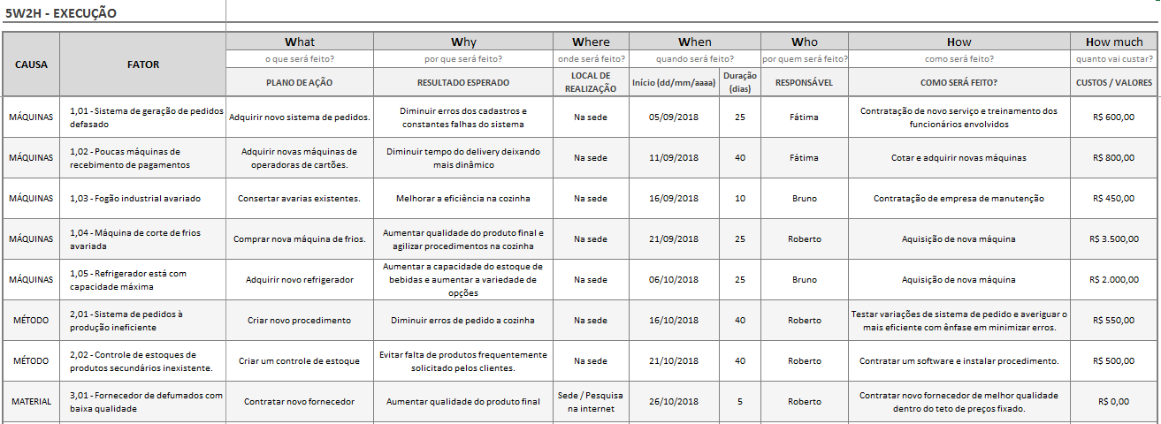

Slide 17
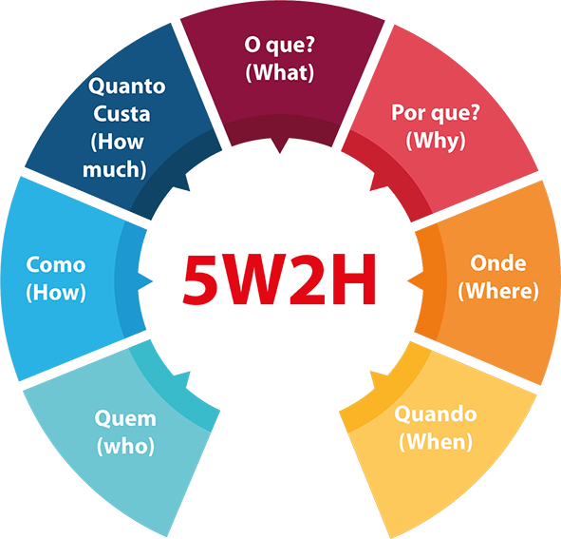
5W2H
What? (O que)
1- Qual área será centralizada?
2- A centralização será parcial ou total? Qual função será centralizadas?
3- Quais são outras áreas afetadas?
4- Quais processos precisam ser modificados?
5- Quais processos serão mantidos?
6- Cronograma das novas atividades?
7- Qual estrutura permanece como suporte no campo/instituição?

Slide 18
5W2H
Why? (Por que)
1- Qual a importância dessa Centralização?
2- Ela irá gerar mais qualidade? Por que?
3- Cite 7 pontos positivos sobre a centralização desse departamento;
4- Cite 10 pontos negativos sobre a centralização desse departamento.

Slide 19
5W2H
Where? (Onde)
1- Em que local será estabelecida a centralização?
2- Que estrutura física será necessárias para a centralização? (Sala, equipamentos, móveis e outros)
3- Qual estrutura tecnológica precisa ser desenvolvida para o sucesso dessa centralização?

Slide 20
5W2H
Who? (Quando)
1- Qual prazo para centralização?
2- Quando inicia o processo?
3- A centralização será realizada ao mesmo tempo para todos campos/instituições?
4- Cronograma de datas?

Slide 21
5W2H
When? (Quem)
1- Qual função será centralizada?
2- Qual estrutura será reduzida em toda USEB? (Relacionar nomes afetados)
3- Qual estrutura será criada para a centralização? (Relacionar funções)

Slide 22
5W2H
How? (Como)
1- Definir procedimentos atuais;
2- Reavaliar práticas visando mais agilidade e eliminando gargalos de tempo;
3- Definir novos procedimentos;
4- Estudar e produzir relatórios mensais para campos/instituições;
5- Criar canal de atendimento direto ao “cliente”;
6- Fornecer informações de procedimentos por meio tecnológico;
7- Definir periodicidade dos treinamentos para equipes;
8- Sugerir comitê permanente de avaliação da área centralizada.

Slide 23
5W2H
How much? (quanto)
1- Qual o custo da estrutura atual?
2- Qual será o custo da nova estrutura?
3- Qual será a economia prevista em 12 meses e em 48 meses?
4- Qual o custo para implementar a nova estrutura?

Slide 24
O planejamento estratégico esta relacionado a realizações de Longo Prazo. Para Frezatti “Planejar é quase uma necessidade intrínseca, como é alimentar-se para o ser humano. Não se alimentar significa enfraquecimento e o mesmo ocorre com a organização, caso o planejamento não afete o seu dia a dia dentro do seu horizonte mais de longo prazo”.

Slide 25
“É essencial trabalhar com ordem, seguindo um plano organizado e um alvo definido. Ninguém pode instruir devidamente a outros, a não ser que cuide que o trabalho a ser feito seja realizado sistematicamente e em ordem, de maneira que seja terminado no tempo próprio”. Testemunhos Para a Igreja

